Slide 1





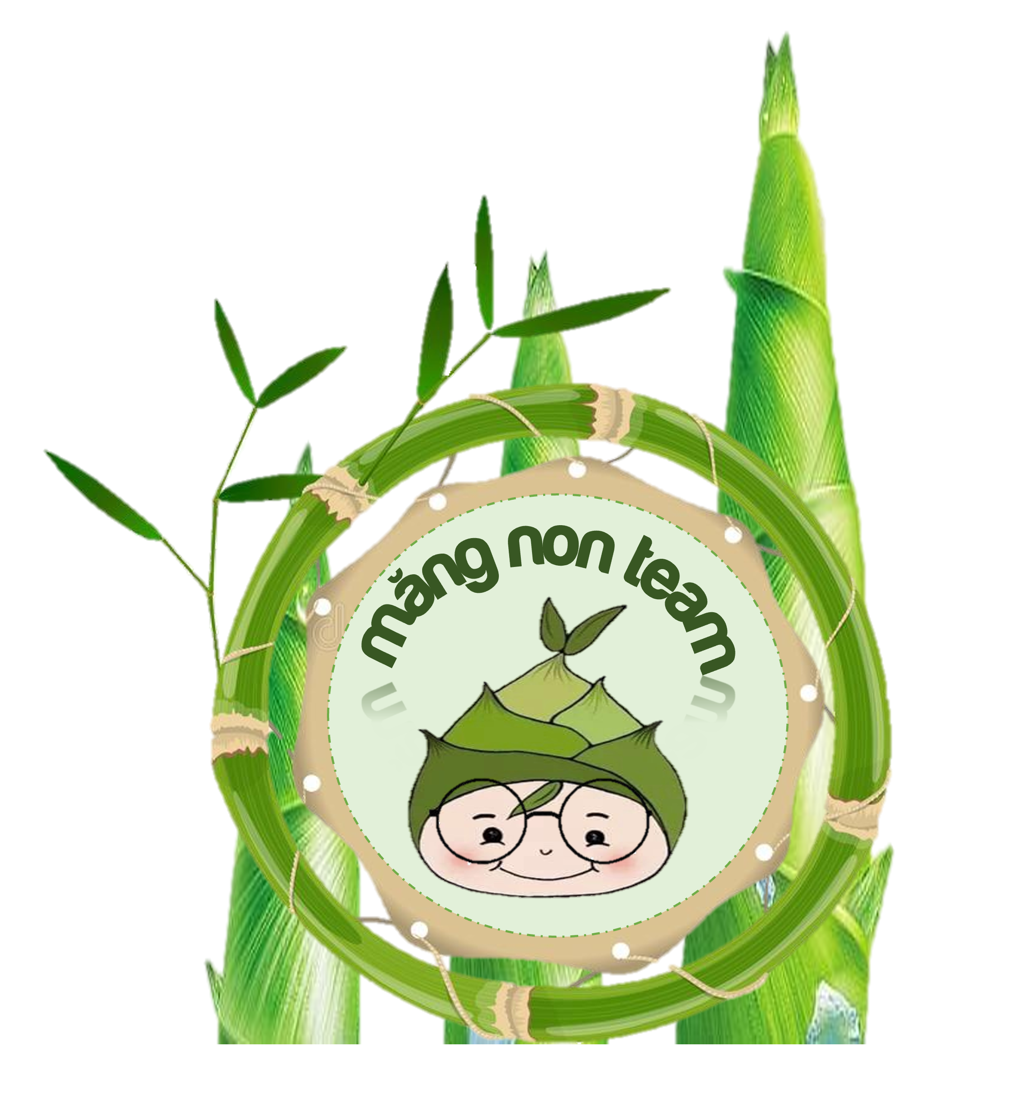
Tiếng việt 2
Tiếng việt 2
Măng non

Slide 2
Khởi
động
Khởi
động

Slide 3
ĐỐ VUI
Hạt gì nho nhỏ Trong trắng, ngoài vàng Xay, giã, giần, sáng Nấu thành cơm dẻo?
Là hạt gì?
Hạt thóc

Slide 4

Hạt thóc
Tôi chỉ là hạt thóc
Sinh ra trên cánh đồng
Giấu trong mình câu chuyện
Một cuộc đời bão dông.
Dẫu hình hài bé nhỏ
Tôi trải cả bốn mùa
Dẫu bây giờ bình dị
Tôi có từ ngàn xưa.
Khổ 1
Khổ 3
Tôi ngậm ánh nắng sớm
Tôi uống giọt sương mai
Tôi sống qua bão lũ
Tôi chịu nhiều thiên tai.
Tôi chỉ là hạt thóc
Không biết hát biết cười
Nhưng tôi luôn có ích
Vì nuôi sống con người.
Khổ 2
Khổ 4
(Ngô Hoài Chung)

Slide 5

Từ ngữ
Thiên tai:
những hiện tượng thiên nhiên gây tác động xấu như bão, lũ lụt, hạn hán, động đất.

Slide 6
Luyện đọc từ khó
bão dông
giấu
bình dị
thiên tai

Slide 7
NỘI DUNG
Hạt thóc vô cùng quý giá với con người ở chỗ nó nuôi sống con người. Chúng ta cần trân trọng và không lãng phí thóc, gạo.

